Slide 1
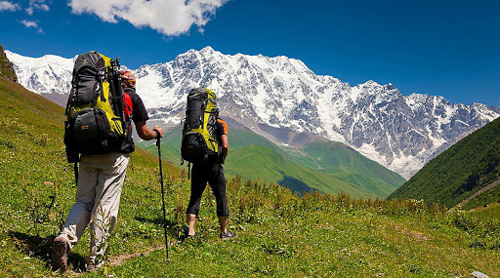
Ремонтний набір у поході
Підготувала О.М. Кух

Slide 2
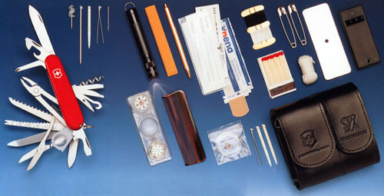
Коли душа прагне у мандри подалі від цивілізації, подбайте, щоб нічого їх не зіпсувало
Ремонтний набір – важлива складова групового спорядження для походу. Кожен турист чи керівник групи комплектує його на основі власного досвіду, типу походу, кількості учасників, наявного спорядження, сезону та складності.
Можна комплектувати і індивідуальні набори, орієнтуючись на власне спорядження, досвід, складність та тривалість походу.
Сьогодні можна прочитати безліч статей та переглянути різні відеоогляди комплектації ремнаборів. Ознайомтеся перед походом.
Можна придбати уже готовий ремнабір, є у різній комплектації.
Не нехтуйте порадами, якщо ви новачок
Відпочинок у горах, у лісі, на туристичних маршрутах може провалитися, якщо завчасно не потурбуватися про ремнабір, який треба взяти з собою.

Slide 3
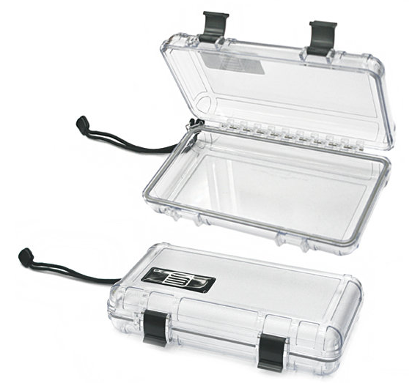
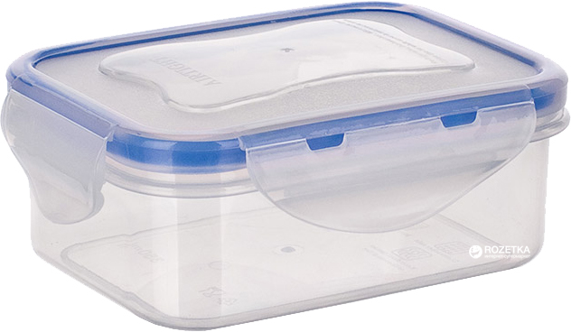
Переноска ремнабору
У що ж пакують такі необхідні речі? Це має бути герметична упаковка, стійка до ушкоджень і мати власну невелику вагу.
Цим функціям відповідає пластиковий герметичний кухонний контейнер об’ємом до 1 літра.
Не забудьте про список вмісту Вашого ремнабору.

Slide 4
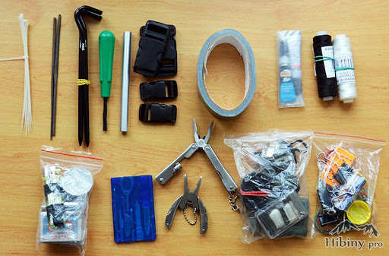
Для чого потрібен ремнабір
Ситуацій, коли знадобиться ремнабір, – безліч, від відірваного гудзика до розірваного намету.
Проаналізувавши ряд порад досвідчених туристів, наведемо список того що є у кожному ремнаборі, а тоді – цікаві речі, які можна взяти до уваги.
Зазначимо! Даний список для піших походів без спеціального альпіністського спорядження.

Slide 5
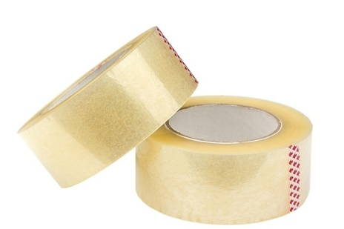
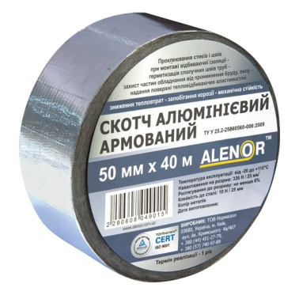
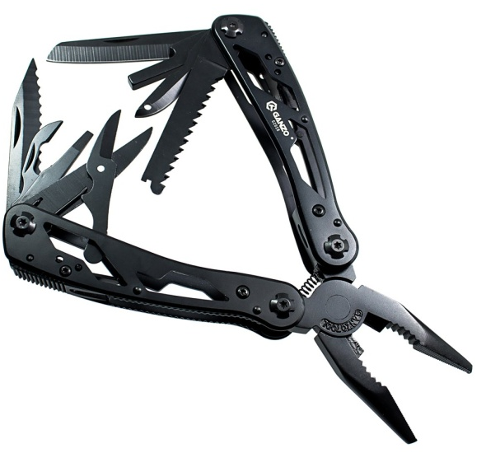
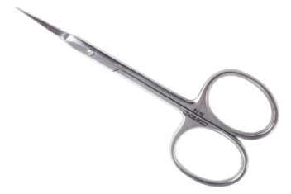
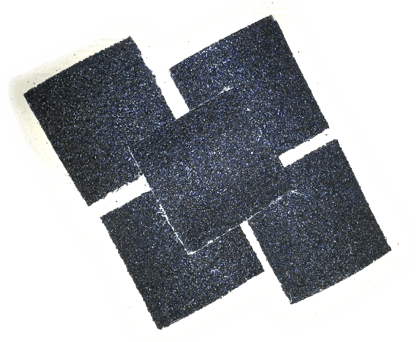
Важливе у ремнаборі та його призначення
Інструменти
Скотч, чи не найпотрібніша річ у поході. Ремонт дуг намету, скріплення деталей та інше
Армований скотч, більші клейові та ізоляційні властивості. Заплатки з нього тримають вологу, гнучкі і не так швидко псуються.
Мультитул, сучасний універсальний інструмент, комплектацію і розмір можна вибрати за бажанням. Найціннішими вважаються плоскогубці, шило та ножиці.
За відсутності мультитулу ці три інструменти беруться окремо – обов’язково!. Щоб не брати шило, можна взяти гострі сталеві манікюрні ножиці.
Наждачний папір, дрібної фракції. Потрібен, щоб зачистити поверхню перед склеюванням (наприклад , підошву взуття чи килимок) та погострити ніж.

Slide 6
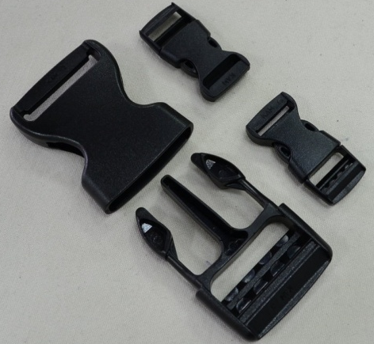
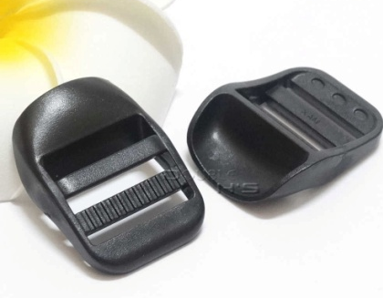
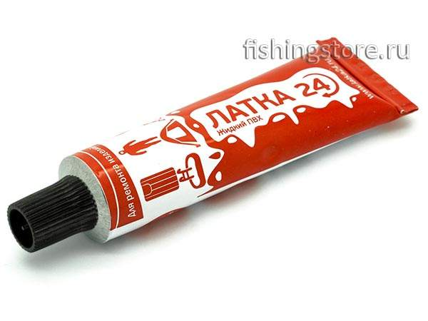
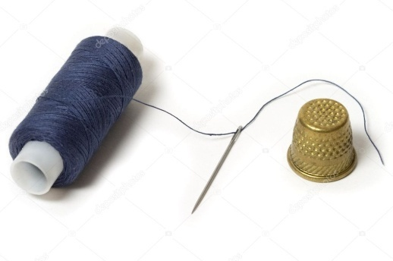
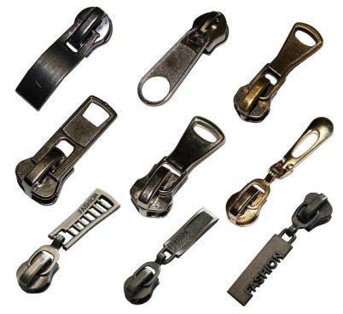
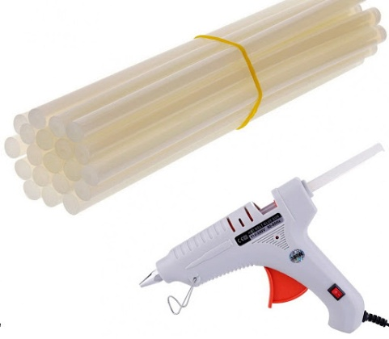
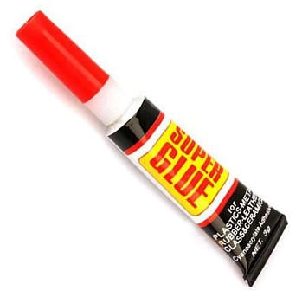
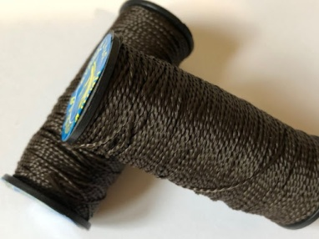
Швейне приладдя та інше
Нитки капронові чи лавсанові, набір голок різної величини. Дехто бере і наперсток.
Не варто нехтувати запчастинами до рюкзаків та наметів – фастекс на ремінь до рюкзака і тенту намету, слайдер для лямок.
Комплект латок з тканин, що відповідають спорядженню для намету, одягу, спального міка. Можна купити готові, можна підібрати чи скористатися тими ,що додаються до намету.
Англійські булавки , біндер (канцелярський затискач) чи металеві прищепки – знадобляться при ремонті одягу.
Гудзики
Бігунки для блискавок №5 і 7, 10
Суперклей
Термоклей (стержень до термопістолету). Плавиться від вогню і чудово склеює тканину
Поліуретановий клей, для ремонту гнучких частин

Slide 7
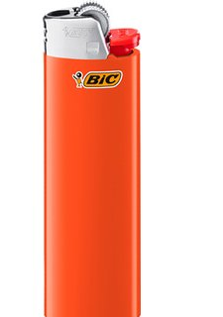
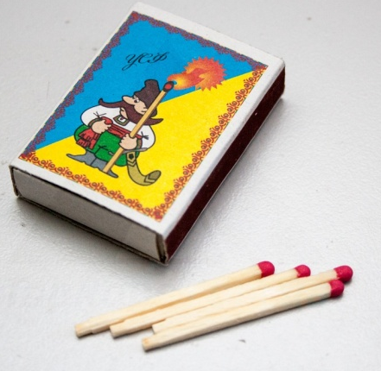
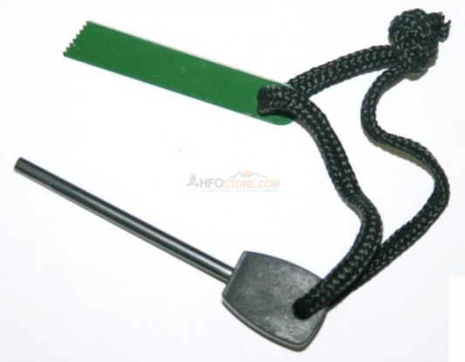
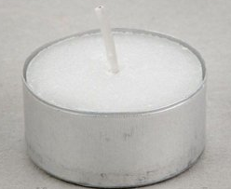
Набір для багаття
Запальничка “БІК” чи сірники у герметичній упаковці
Парафінова свічка – для освітлення чи розпалу багаття
Кілька таблеток сухого спирту для розведення вогню
Як засіб для розпалу можна використати кресало

Slide 8
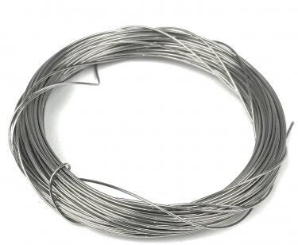
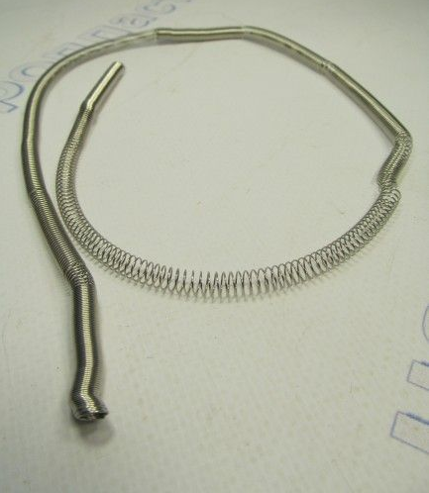
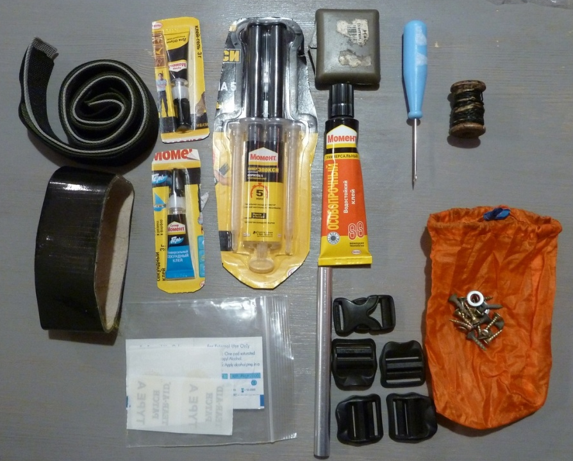
Інше
Запасні батарейки до ліхтарика
Шнурки для взуття, можна використати і для натяжки тенту
Репшнур 3-4 мм 15 м.
Дріт 1-1,5 мм, моток до 15 м або у вигляді ніхромової спіралі.
Трубка для ремонту дуги намету

Slide 9
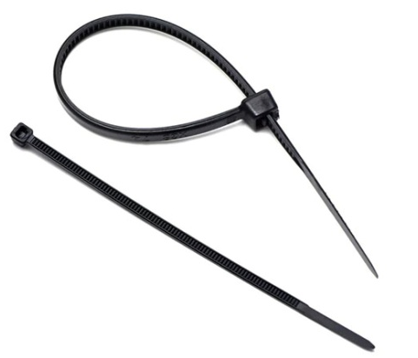
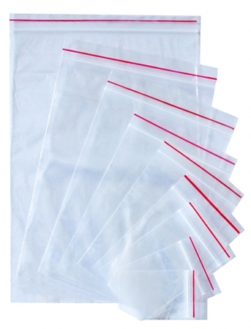
Ще радять взяти
Покладіть у ремнабір недоторканий запас грошей, з розрахунку ціна квитка з найвіддаленішої точки+їжа. На випадок втрати чи пограбування.
Флешку з відсканованими особистими та супровідними документами
Блокнот+маркер чи олівець.
Маленький ліхтарик, на випадок додаткової підсвітки
Пакети з zip-застібкою
Банківські резинки
Резинові трубки (ніпелі)
Затяжки кабельні
Цвях

Slide 10
Рекомендовано до ознайомлення
https://hibiny.pro/remnabor.html
https://propohody.com/repair-kit-2019/
http://news.dks.com.ua/index.php/afisha/14177-10-rechej-yaki-povinen-mati-kozhen-turist
https://www.youtube.com/watch?v=tjCaQKd3hho
https://www.vysheoblakov.com/remontnyj-nabor/
https://www.gearshout.net/nabor-vyzhivanija-gerber-bear-grylls-ultimate-survival-kit/
https://www.youtube.com/watch?v=HRfaEEpc1gI
https://www.youtube.com/watch?v=4WW4xn9Msi8
https://www.youtube.com/watch?v=UO99pytYGo0
https://www.youtube.com/watch?v=tjCaQKd3hho

Slide 11
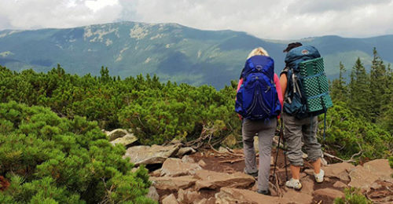
Будьте готові до форс-мажорів і походи принесуть лише задоволення!

